Slide 1

REVELATION – RECREATION & CONSUMMATION VII.
Notes:
Font: Century Gothic
Main Title Slide: Font Size 80
Main Headings: 40-44
Main Body: 33
Bold and Italic as required
Spacing: 15
Verse numbers: 20
Hebreërs
Matthéüs
Timótheüs
Korinthiërs
Efésiërs
Númeri

Slide 2

Openbaring 22:1-21
‘En hy het my getoon ‘n suiwer rivier van die water van die lewe, helder soos kristal, wat uitstroom uit die troon van God en van die Lam.

Slide 3
Openbaring 22:1-21
In die middel van sy straat en weerskante van die rivier was die boom van die lewe wat twaalf maal vrugte dra en elke maand sy vrugte gee, en die blare van die boom is tot genesing van die nasies.’

Slide 4
Openbaring 22:1-21
‘En daar sal geen enkele vervloeking meer wees nie, en die troon van God en van die Lam sal daarin wees, en sy diensknegte sal Hom dien.’

Slide 5
‘In the New Jerusalem we will be free from the power, the penalty and the presence of sin.’

Slide 6
Openbaring 22:1-21
‘En hulle sal sy aangesig sien, en sy Naam sal op hulle voorhoofde wees.’

Slide 7
1 Korinthiërs 13:12
‘Want nou sien ons deur ‘n spieël in ‘n raaisel, maar eendag van aangesig tot aangesig. Nou ken ek ten dele, maar eendag sal ek ten volle ken, net soos ek ten volle geken is.’

Slide 8
Openbaring 22:1-21
‘En nag sal daar nie wees nie; en hulle het geen lamp of sonlig nodig nie, omdat die Here God hulle verlig; en hulle sal as konings regeer tot in alle ewigheid.’

Slide 9
Openbaring 22:1-21
‘En hy het vir my gesê: Hierdie woorde is betroubaar en waaragtig; en die Here, die God van die heilige profete, het sy engel gestuur om sy diensknegte te toon wat gou moet gebeur. Kyk, Ek kom gou. Salig is hy wat die woorde van die profesie van hierdie boek bewaar.’

Slide 10
Openbaring 22:1-21
‘En dit is ek, Johannes, wat dit gesien en gehoor het; en toe ek dit gehoor en gesien het, het ek neergeval om te aanbid voor die voete van die engel wat my hierdie dinge getoon het. Toe sê hy vir my: Moenie! want ek is ‘n mededienskneg van jou en van jou broeders, die profete, en van hulle wat die woorde van hierdie boek bewaar. Aanbid God.

Slide 11
Openbaring 22:1-21
En hy het vir my gesê: Moenie die woorde van die profesie van hierdie boek verseël nie, want die tyd is naby. Wie onreg doen, laat hom nog meer onreg doen; en wie vuil is, laat hom nog vuiler word; en laat die regverdige nog regverdiger word, en laat die heilige nog heiliger word.’

Slide 12
Openbaring 22:1-21
‘En kyk, Ek kom gou, en my loon is by My, om elkeen te vergeld soos sy werk sal wees.’

Slide 13
Openbaring 22:1-21
Ek is die Alfa en die Oméga, die begin en die einde, die eerste en die laaste.’

Slide 14
Openbaring 22:1-21
Salig is die wat sy gebooie doen, sodat hulle reg kan hê op die boom van die lewe en ingaan deur die poorte in die stad.

Slide 15
Openbaring 22:1-21
‘Maar buite is die honde en die towenaars en die hoereerders en die moordenaars en die afgodedienaars en elkeen wat leuens liefhet en doen.’

Slide 16
Openbaring 22:1-21
‘Ek, Jesus, het my engel gestuur om hierdie dinge aan julle voor die gemeentes te betuig.

Slide 17
Openbaring 22:1-21
Ek is die wortel en die geslag van Dawid, die blink môrester. En die Gees en die bruid sê: Kom!

Slide 18
Openbaring 22:1-21
En laat hom wat hoor, sê: Kom! En laat hom wat dors het, kom; en laat hom wat wil, die water van die lewe neem, verniet. Want ek betuig aan elkeen wat die woorde van die profesie van hierdie boek hoor: As iemand by hierdie dinge byvoeg, dan sal God oor hom die plae byvoeg waarvan in hierdie boek geskrywe is.

Slide 19
Openbaring 22:1-21
En as iemand iets van die woorde van die boek van hierdie profesie wegneem, dan sal God sy deel wegneem uit die boek van die lewe en uit die heilige stad en uit die dinge waarvan in hierdie boek geskrywe is.’

Slide 20
Openbaring 22:1-21
‘Hy wat dit getuig, sê: Ja, Ek kom gou.’

Slide 21
Openbaring 22:1-21
‘Amen, ja kom, Here Jesus! Die genade van onse Here Jesus Christus sy met julle almal! Amen.’

Slide 22
Mt 25: DRIE GELYKENISSE ingelei deur stelling: ‘Daarom moet julle ook GEREED wees...’

Slide 23
#1, VOORTGESETTE DIENSBAARHEID
#1, DIENSKNEGTE in ‘n huishouding…
#2, GASTE op ‘n troue…
#3, BESTUURDERS in die besigheidswêreld…

Slide 24
Jesus is die HUISEIENAAR, BRUIDEGOM & BESIGHEIDSMAN wat na ‘n tyd gaan TERUGKEER.

Slide 25
Die WYSES deel almal dieselfde KWALITEIT – GETROUHEID.

Slide 26
Die ONWYSES het ook almal dieselfde gemene deler – NALATIGHEID.

Slide 27
#2, GELOWIGE GEMEENSKAP
Believers in Jesus are called to be ‘a chosen people, a royal priesthood, a holy nation, a people belonging to God. They are to demonstrate a corporate identity in a decadent world, a convincing unity in a divided world. Jesus wants to find such a people on his return.

Slide 28
#2, GELOWIGE GEMEENSKAP
At the very least, it means that Christians must not separate or isolate themselves from other believers and healthy fellowship. In Hebrews it admonishes believers: ‘Let us not give up meeting together, as some are in the habit of doing, but let us encourage one another – and all the more as you see the Day approaching.’

Slide 29
#2, GELOWIGE GEMEENSKAP
There are many blessings in corporate fellowship with the Lord and with each other in a congregation and, as pressures on God’s people increase toward the end, it will be vital to stay and stick together.

Slide 30
1 Johannes 1:3
‘...en ons gemeenskap is met die Vader en met sy Seun, Jesus Christus.

Slide 31
1 Johannes 1:7
‘Maar as ons in die lig wandel soos Hy in die lig is, dan het ons gemeenskap met mekaar; en die bloed van Jesus Christus, sy Seun, reinig ons van alle sonde.’

Slide 32
1. OPENBARING VOLTOOI DIE BYBEL.

Slide 33
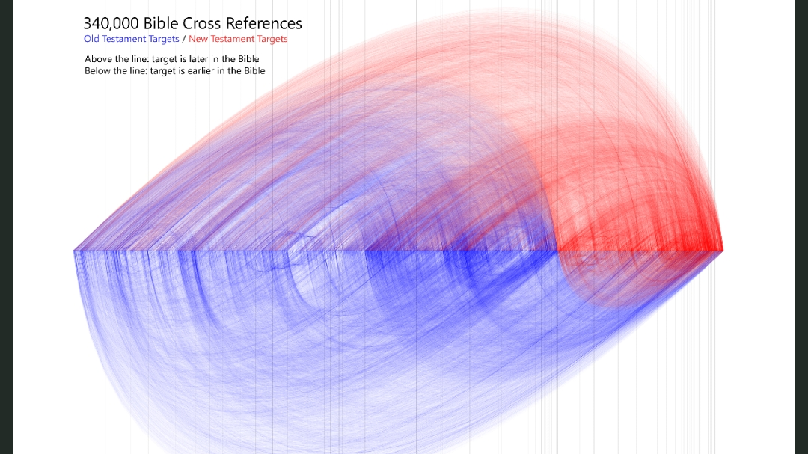

Slide 34
2. OPENBARING WEERLê VALS LERING.

Slide 35
3. OPENBARING GEE DIE REGTE PERSPEKTIEF.
‘En as hierdie dinge begin gebeur, kyk dan na bo en hef julle hoofde op, omdat julle verlossing naby is.’ (Lukas 21:28)

Slide 36
4. OPENBARING IS ONS ANKER VAN HOOP.

Slide 37
5. OPENBARING MOTIVEER EVANGELISASIE.
‘Vandag as julle sy stem hoor, verhard julle harte nie.’ (Hebreërs 3:15)
‘Kyk, nou is dit die tyd van die welbehae; kyk, nou is die dag van heil.’ (2 Korinthiërs 6:2)

Slide 38
6. OPENBARING STIMULEER AANBIDDING.
‘Heilig, heilig, heilig is die Here God, die Almagtige, wat was en wat is en wat kom!’ (Op 4:8)
‘Aan Hom wat op die troon sit, en aan die Lam kom toe die lof en die eer en die heerlikheid en die krag tot in alle ewigheid!’ (Op 5:13)

Slide 39
7. OPENBARING IS TEENGIF VIR DIE WêRELD.
‘En word nie aan hierdie wêreld gelykvormig nie, maar word verander deur die vernuwing van julle denke.’ (Romeine 12:2)

Slide 40
1 Johannes 2:15 & 17
‘Moenie die wêreld liefhê of die dinge wat in die wêreld is nie. As iemand die wêreld liefhet, dan is die liefde van die Vader nie in hom nie…En die wêreld gaan verby en sy begeerlikheid, maar hy wat die wil van God doen, bly vir ewig.’

Slide 41
8. OPENBARING BEMOEDIG ONS OM HEILIG TE LEWE.
‘…dit is nog nie geopenbaar wat ons sal wees nie; maar ons weet dat ons, as Hy verskyn, aan Hom gelyk sal wees, omdat ons Hom sal sien soos Hy is.’ (1 Johannes 3:2-3)
‘En elkeen wat hierdie hoop op Hom het, reinig homself soos Hy rein is. (1 Johannes 3:2-3)

Slide 42
9. OPENBARING BEREI ONS VOOR VIR VERVOLGING.

Slide 43
10. OPENBARING WYS ONS WIE JESUS IS.

Slide 44
When finally we come to the end of the fantastic journey that is the Book of Revelation we hear from Jesus’ own lips the same promise we heard when the book began, the promise of His return. It is the same promise we heard from the lips of angels in the opening verses of Acts, as they take to task the onlookers for standing around as if there weren’t anything better to do than stand around and look up at an empty sky.

Slide 45
‘The same Jesus...will return in like manner’...they promised. And now John, who must have been there to hear that first angelic message, hears again the pledge and passes it on to us: Jesus is coming back! The hope of and longing for that promise is contained in the final word we hear, ‘Come, Lord Jesus’, a sure and absolute hope that lies in the deepest, most holy place in our hearts.

Slide 46
THE NEW JERUSALEM
I saw the Holy City
Descending from the sky
So brilliant with the light of God
The City is His bride
There is no temple in this town
No sun, no moon, no lamp
For God’s own glory is it’s light
Illuminated by the Lamb

Slide 47
THE NEW JERUSALEM
And God Himself will wipe the tears
From every weeping eye
No death, no pain, no mourning cry
And every tear made dry
And now our God will dwell with them
The New Jerusalem

Slide 48
THE NEW JERUSALEM
And He Himself will walk with them
The New Jerusalem
And so let all of those who thirst
Come now and drink for free

Slide 49
THE NEW JERUSALEM
And to the one who overcomes
Come now and you will see
Behold the old has passed away
Now everything is new
The Alpha and Omega’s words
Are trustworthy and so true

Slide 50
THE NEW JERUSALEM
Then God Himself will wipe the tears
From every weeping eye
No death, no pain, no mourning cry
And every tear made dry
And now our God will dwell with them
The New Jerusalem
And He Himself will walk with them
The New Jerusalem

Slide 51
THE NEW JERUSALEM
And now our God will dwell with them
The New Jerusalem
And He Himself will walk with them
The New Jerusalem

Slide 52
REVELATION – RECREATION & CONSUMMATION VII.
Notes:
Font: Century Gothic
Main Title Slide: Font Size 80
Main Headings: 40-44
Main Body: 33
Bold and Italic as required
Spacing: 15
Verse numbers: 20
Hebreërs
Matthéüs
Timótheüs
Korinthiërs
Efésiërs
Númeri

